Slide 1

小白专场：如何建立图
浙江大学 陈 越

Slide 2

用邻接矩阵表示图
1
0
若<vi,vj>是G中的边
否则
G[i][j] =
typedef struct GNode *PtrToGNode;
struct GNode {
int Nv;
/* 顶点数 */
int Ne;
/* 边数
*/
WeightType G[MaxVertexNum][MaxVertexNum];
DataType Data[MaxVertexNum]; /* 存顶点的数据 */
};
typedef PtrToGNode MGraph; /* 以邻接矩阵存储的图类型 */

Slide 3

MGraph初始化
■
初始化一个有VertexNum个顶点但没有边的图
typedef int Vertex; /* 用顶点下标表示顶点,为整型 */
MGraph CreateGraph( int VertexNum )
{ Vertex V, W;
MGraph Graph;
Graph = (MGraph)malloc(sizeof(struct GNode));
Graph->Nv = VertexNum;
Graph->Ne = 0;
/* 注意：这里默认顶点编号从0开始，到(Graph->Nv - 1) */
for (V=0; V<Graph->Nv; V++)
for (W=0; W<Graph->Nv; W++)
Graph->G[V][W] = 0; /* 或INFINITY */
return Graph;
}

Slide 4
向MGraph中插入边
typedef struct ENode *PtrToENode;
struct ENode {
Vertex V1, V2;
WeightType Weight;
/* 有向边<V1, V2> */
/* 权重 */
};
typedef PtrToENode Edge;
void InsertEdge( MGraph Graph, Edge E )
{
/* 插入边 <V1, V2> */
Graph->G[E->V1][E->V2] = E->Weight;
/* 若是无向图，还要插入边<V2, V1> */
Graph->G[E->V2][E->V1] = E->Weight;
}

Slide 5
完整地建立一个MGraph
MGraph BuildGraph()
{ MGraph Graph;
■
输入格式
Nv Ne
V1 V2 Weight
……
Edge E;
Vertex V;
int Nv, i;
scanf("%d", &Nv);
Graph = CreateGraph(Nv);
scanf("%d", &(Graph->Ne));
if ( Graph->Ne != 0 ) {
E = (Edge)malloc(sizeof(struct ENode));
for (i=0; i<Graph->Ne; i++) {
scanf("%d %d %d",
&E->V1, &E->V2, &E->Weight);
InsertEdge( Graph, E );
}
}
/* 如果顶点有数据的话，读入数据 */
for (V=0; V<Graph->Nv; V++)
scanf(" %c", &(Graph->Data[V]));
return Graph;
}

Slide 6
如果不要这么麻烦……
int G[MAXN][MAXN], Nv, Ne;
void BuildGraph()
{
int i, j, v1, v2, w;
scanf("%d", &Nv);
/* CreateGraph */
for (i=0; i<Nv; i++)
for (j=0; j<Nv; j++)
G[i][j] = 0; /* 或INFINITY */
scanf("%d", &Ne);
for (i=0; i<Ne; i++) {
scanf("%d %d %d", &v1, &v2, &w);
/* InsertEdge */
G[v1][v2] = w;
G[v2][v1] = w;
}
}

Slide 7
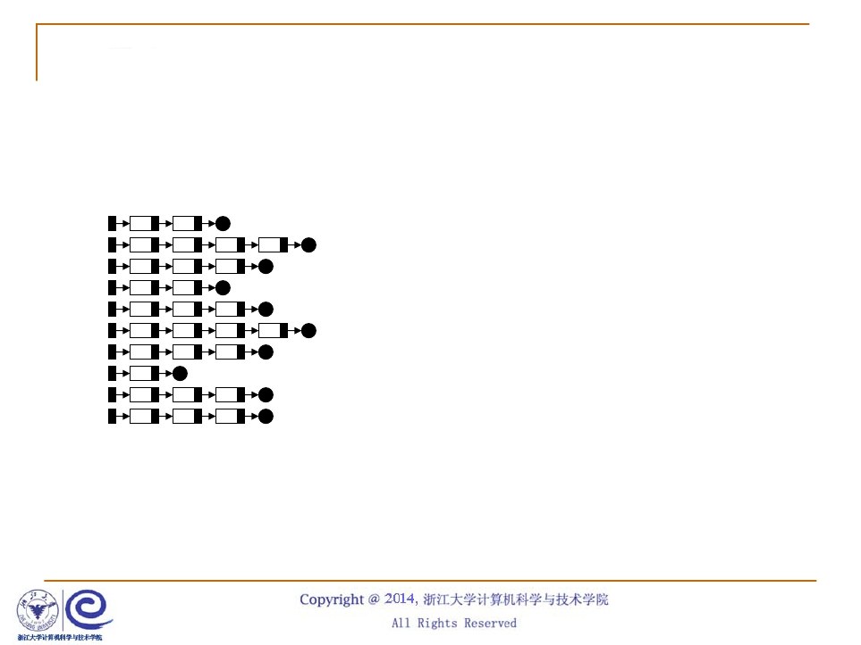
用邻接表表示图
■
邻接表：G[N]为指针数组，对应矩阵每行一个链表，
只存非0元素
G[0]
1
3
typedef struct GNode *PtrToGNode;
G[1]
5
3
0
2
struct GNode {
G[2]
G[3]
G[4]
1
7
2
5
1
5
4
9
int Nv;
int Ne;
/* 顶点数 */
/* 边数 */
G[5]
G[6]
G[7]
G[8]
G[9]
2
5
6
9
4
1
8
5
5
4
7
6
8
6
AdjList G; /* 邻接表 */
};
typedef PtrToGNode LGraph;
/* 以邻接表方式存储的图类型 */
typedef struct Vnode{
PtrToAdjVNode FirstEdge;
DataType Data; /* 存顶点的数据 */
} AdjList[MaxVertexNum];
/* AdjList是邻接表类型 */
typedef struct AdjVNode *PtrToAdjVNode;
struct AdjVNode {
Vertex AdjV; /* 邻接点下标 */
WeightType Weight; /* 边权重 */
PtrToAdjVNode Next;
};

Slide 8
LGraph初始化
■
初始化一个有VertexNum个顶点但没有边的图
typedef int Vertex; /* 用顶点下标表示顶点,为整型 */
LGraph CreateGraph( int VertexNum )
{ Vertex V, W;
LGraph Graph;
Graph = (LGraph)malloc(sizeof(struct GNode));
Graph->Nv = VertexNum;
Graph->Ne = 0;
/* 注意：这里默认顶点编号从0开始，到(Graph->Nv - 1) */
for ( V=0; V<Graph->Nv; V++ )
Graph->G[V].FirstEdge = NULL;
return Graph;
}

Slide 9
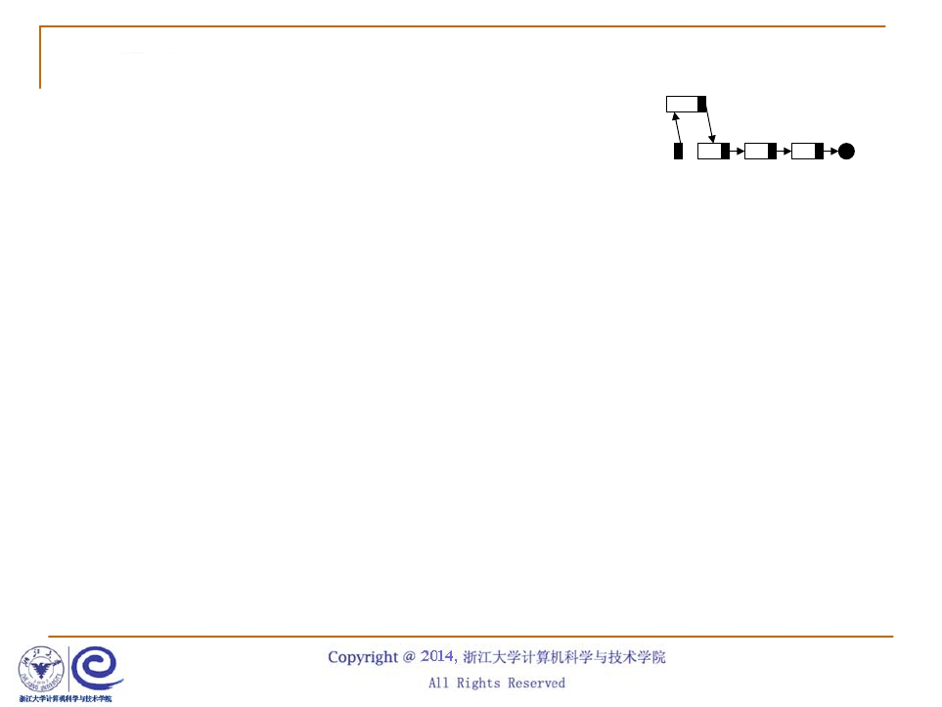
向LGraph中插入边
V2
void InsertEdge( LGraph Graph, Edge E )
G[V1]
5
3
0
{ PtrToAdjVNode NewNode;
/***************** 插入边 <V1, V2> ****************/
/* 为V2建立新的邻接点 */
NewNode = (PtrToAdjVNode)malloc(sizeof(struct AdjVNode));
NewNode->AdjV = E->V2;
NewNode->Weight = E->Weight;
/* 将V2插入V1的表头 */
NewNode->Next = Graph->G[E->V1].FirstEdge;
Graph->G[E->V1].FirstEdge = NewNode;
/********** 若是无向图，还要插入边 <V2, V1> **********/
/* 为V1建立新的邻接点 */
NewNode = (PtrToAdjVNode)malloc(sizeof(struct AdjVNode));
NewNode->AdjV = E->V1;
NewNode->Weight = E->Weight;
/* 将V1插入V2的表头 */
NewNode->Next = Graph->G[E->V2].FirstEdge;
Graph->G[E->V2].FirstEdge = NewNode;
}

Slide 10
完整地建立一个LGraph
LGraph BuildGraph()
{
LGraph Graph;
…… 还会有区别吗？
}

